Slide 1
Реализация региональных проектов Приморского края в составе данного национального проекта направлена на:
Национальный проект «Культура»
ЦЕЛЬ 1: – улучшение инфраструктуры для творческой самореализации и досуга населения;
ЦЕЛЬ 2: – увеличение количества граждан, вовлеченных в культурную деятельность.

Slide 2
Основные направления работы в 2021 году в рамках Национального проекта «Культура»
Проект «Культурная среда»:
Проектная документация капитального ремонта РДК пгт Смоляниново;
Проектная документация кап.ремонта зрительного зала ДК с. Стеклянуха.
2. Проект «Творческие люди»:
Повышение квалификации работников культуры.
3. Проект «Волонтёры от культуры»:
Создание групп волонтёров на базе учреждений культуры.

Slide 3
В рамках реализации проекта «Творческие люди» в 2021 году курсы повышения квалификации на базе Центров непрерывного образования прошли
8 работников

Slide 4
Выполнение плана дорожной карты по повышению средней заработной платы работников культуры, руб.
- план
- факт

Slide 5
Расходы на содержание учреждений культуры, тыс. руб.

Slide 6
В рамках муниципальной программы «Развитие культуры Шкотовского муниципального района Приморского края на 2021– 2027 годы»
в 2021 году:

Slide 7
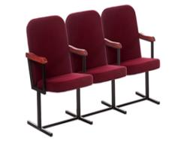
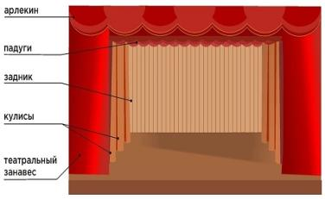
Улучшение материально-технической базы учреждений
В 2021 году в рамках мероприятий муниципальной программы «Развитие культуры ШМР в 2021-2027 годах» на условиях субсидирования из бюджета Приморского края были реализованы мероприятия:
Поощрение лучшего учреждения -: библиотека с Центральное 100 000 руб.
На комплектование книжных фондов и обеспечение информационно-техническим оборудованием – 233 446,28 руб.
Приобретение одежды сцены, театральных кресел и мебели, свето-звуковая аппаратура в ДК пгт Шкотово и КДЦ с. Романовка – 2 770 460, 95 руб.

Slide 8
Одежда сцены и театральные кресла
ДК пгт Шкотово
КДЦ с. Романовка

Slide 9
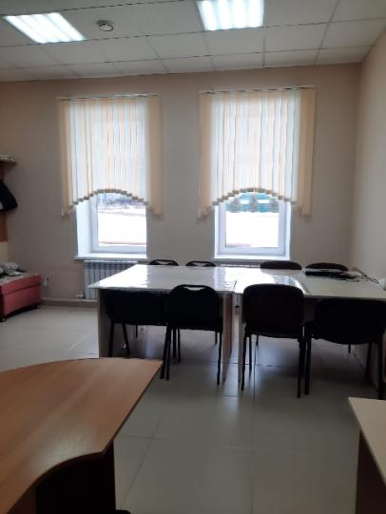
В рамках районной программы на сумму 3 460 082, 31руб. произведены капитальные ремонты в КДЦ с. Анисимовка, РДК пгт Смоляниново, ДК пгт Шкотово
ДК пгт Шкотово
Текущий ремонт помещений фойе, кружковой комнаты, зрительного зала, системы теплоснабжения
1 865 666, 31 руб.

Slide 10
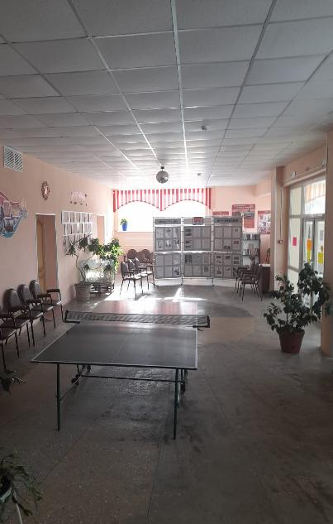
Капитальный ремонт системы отопления Культурно-досугового центра с. Анисимовка
899000 руб.
Текущий ремонт кружковой комнаты капитальный ремонт туалетных комнат Районного Дома культуры пгт Смоляниново
536672 руб.

Slide 11
На сумму 2 699 642 оказанной спонсорской помощи от порта «ВЕРА» выполнены работы по благоустройству территории КДЦ п. Подъяпольское

Slide 12
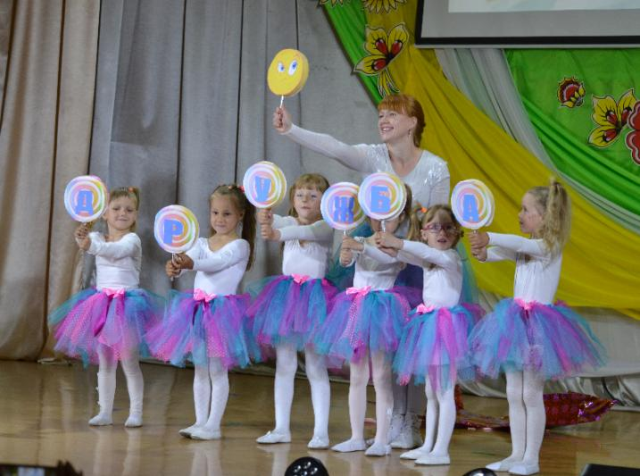
Основные показатели досуговых учреждений на 01.11.2021: мероприятия - 2822 посещения – 170846

Slide 13
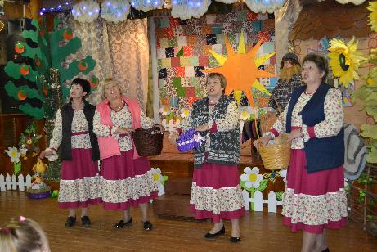
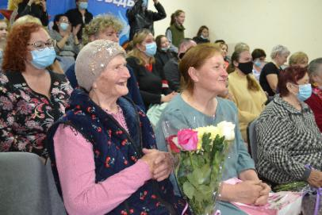
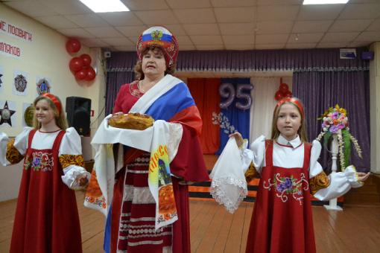
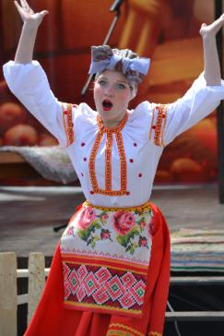
Мероприятия 2021 года посвящены 95-летию Шкотовского района

Slide 14
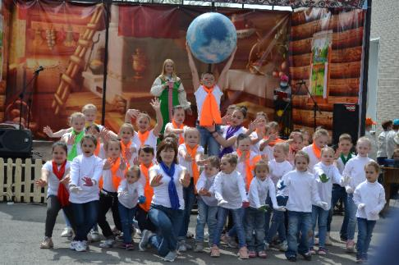
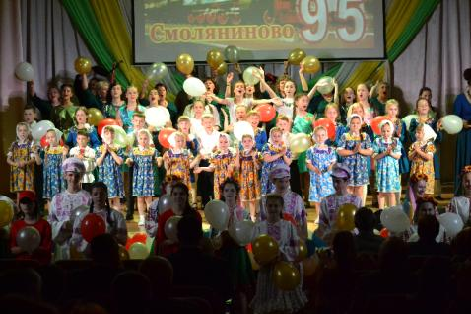
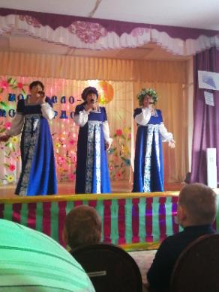
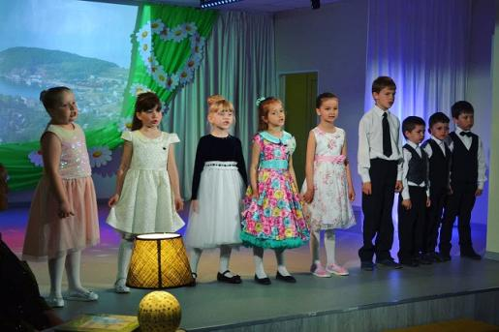

Slide 15
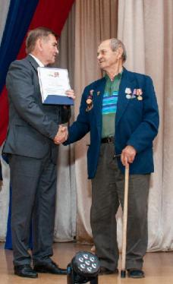
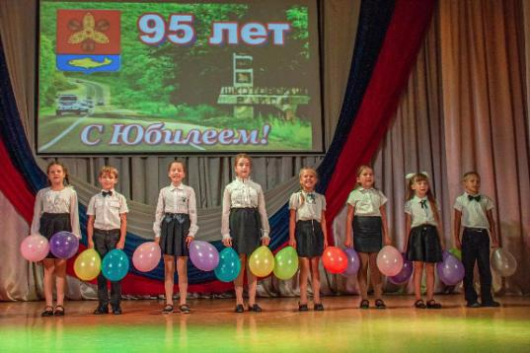
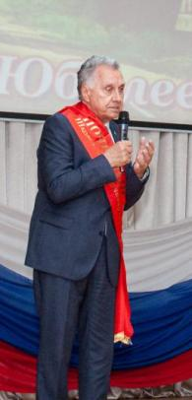
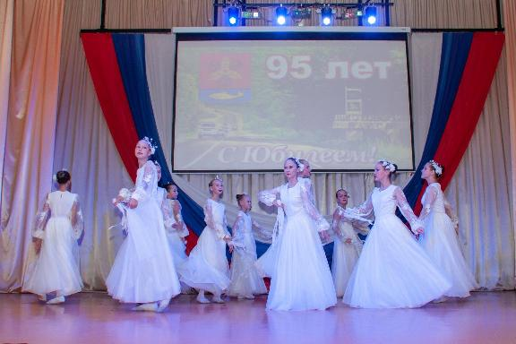

Slide 16
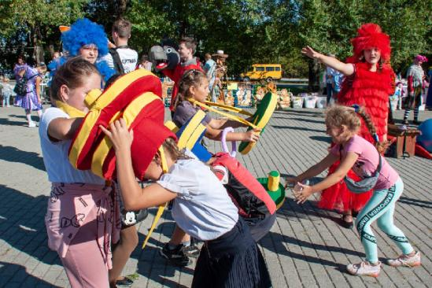
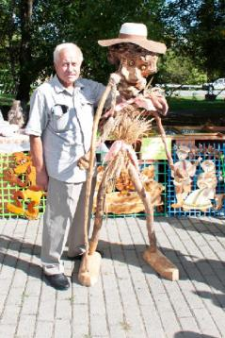
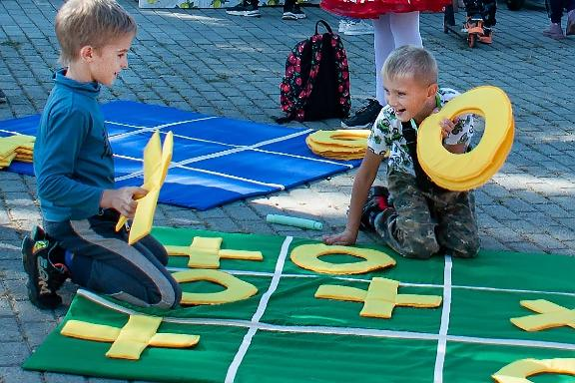
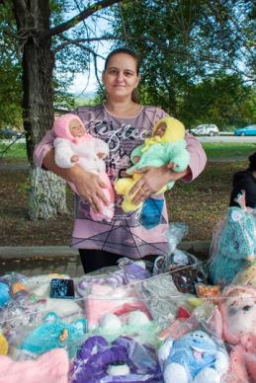

Slide 17
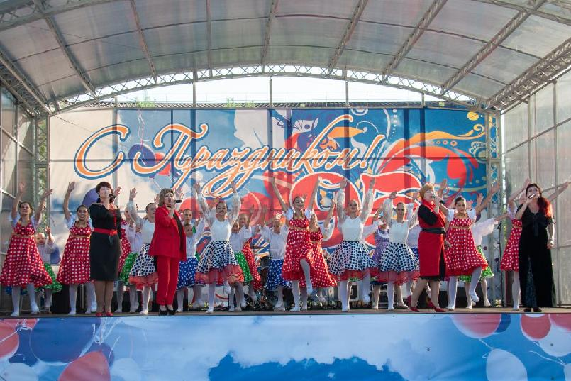

Slide 18
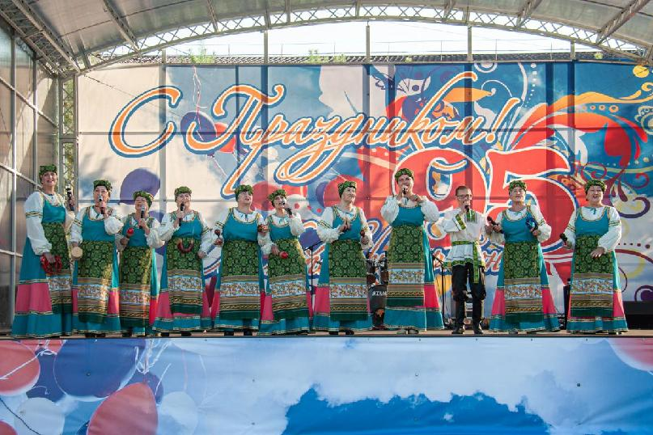

Slide 19
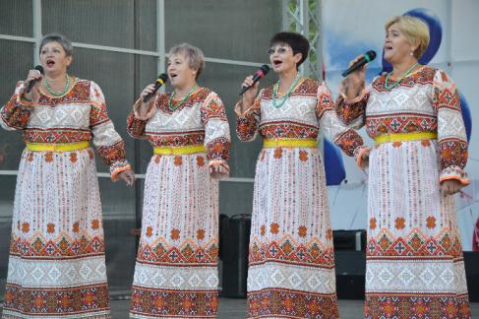
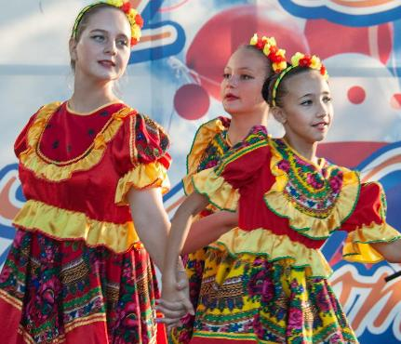
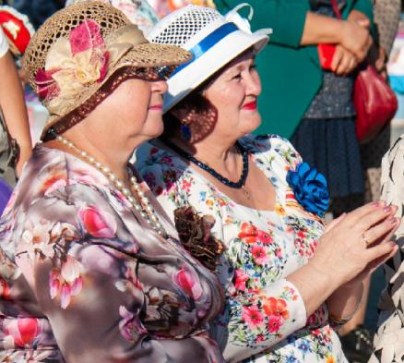
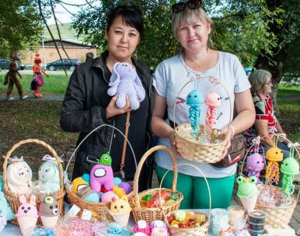

Slide 20
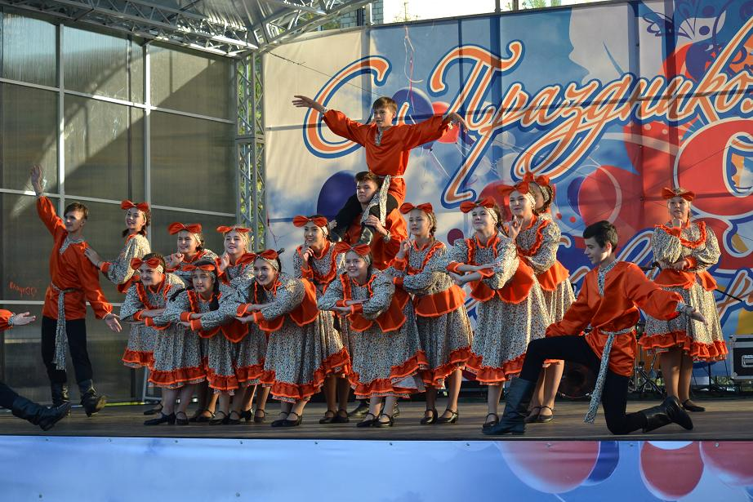

Slide 21
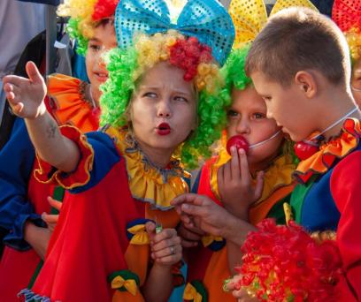
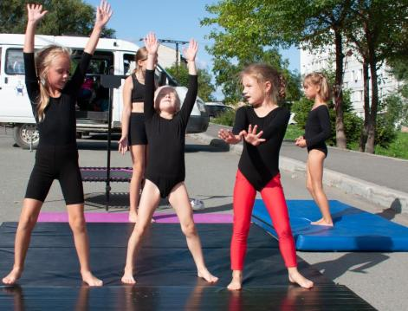
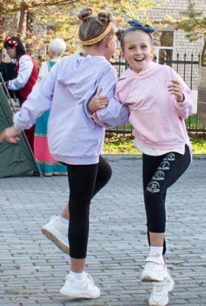
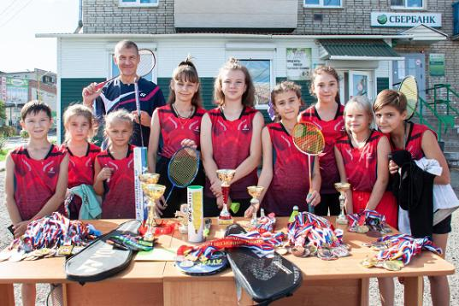

Slide 22
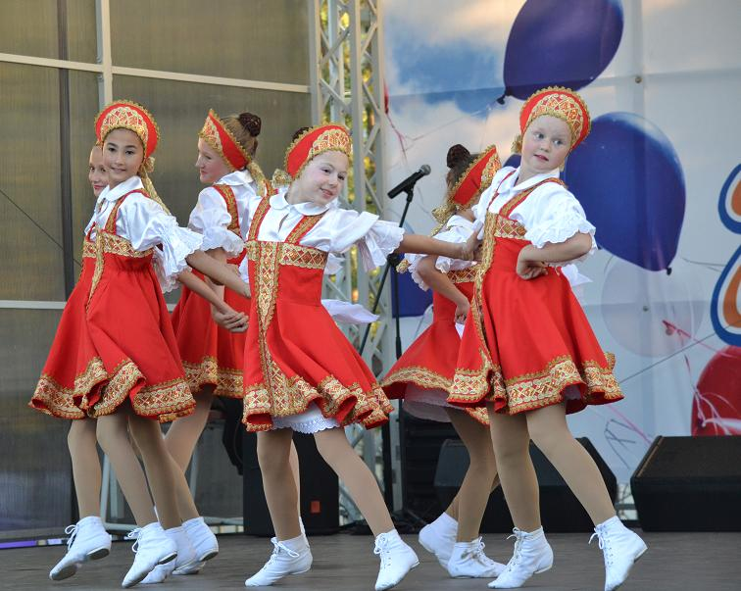

Slide 23
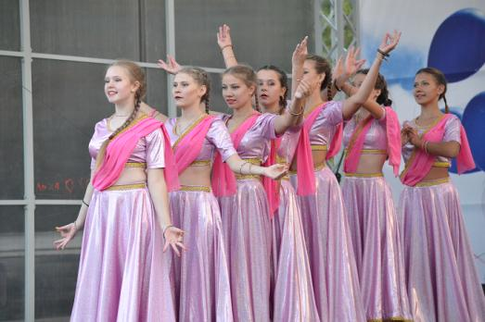
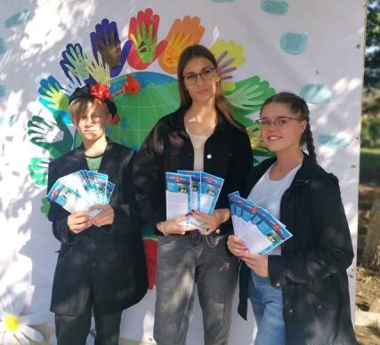
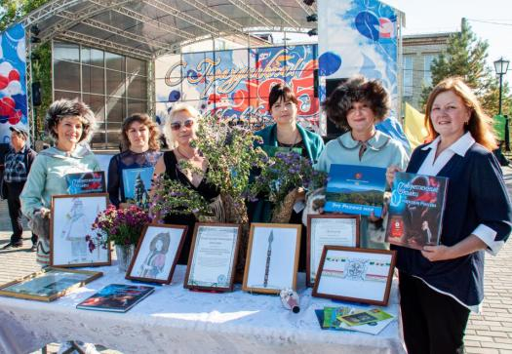
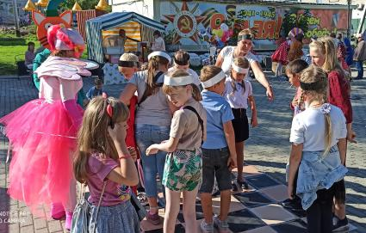

Slide 24
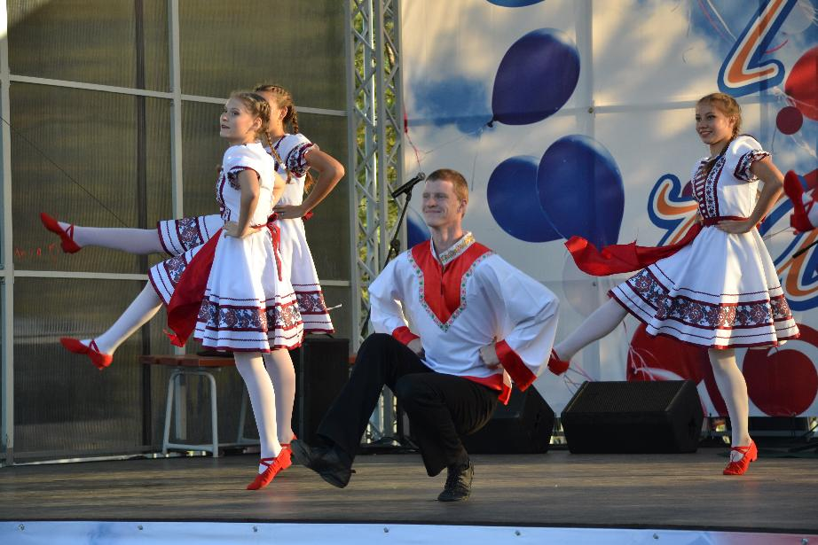

Slide 26
122 победы в краевых, всероссийских, международных конкурсах в 2021 году
(на 01.12.2021)

Slide 27
СТАТУС КОНКУРСА | НАГРАДЫ
 | 1 место | 2 место | 3 место | Дипломанты | Итого наград
Международный | 21 | 6 | 3 | - | 32
Всероссийский | 30 | 2 | 2 |  | 34
Дальневосточный |  | 1 | 3 | 1 | 5
Краевой | 5 | 1 | 16 | 29 | 51

Slide 28
Книжный фонд – 95 017 Число читателей –
5 999 Число посещений библиотек –
76 785 Книговыдача – 108 205

Slide 29
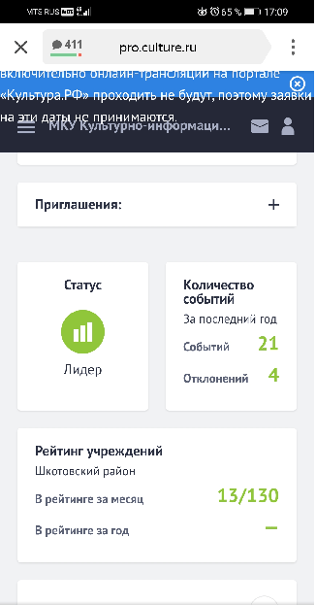
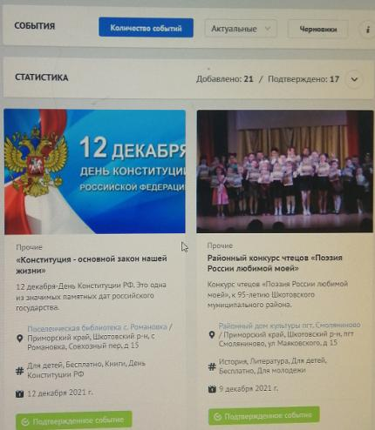
Учреждения культуры района освоили работу на портале PRO-культура. Культура ШМР статус - ЛИДЕР

Slide 30
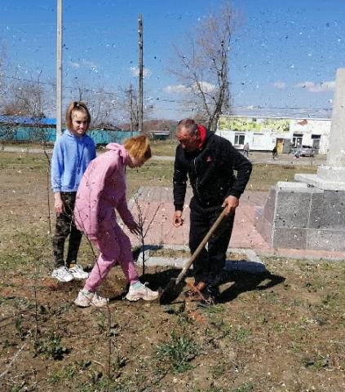
52 волонтёра от культуры района зарегистрированы на портале DOBRO.RU

